Slide 1
Perfil de cumplimiento
Calificaciones de Prueba 2024

Slide 2

¿Qué es el Perfil de Cumplimiento?
Es una calificación otorgada a los contribuyentes respecto de sus obligaciones tributarias, aduaneras y/u otros conceptos no tributarios administrados por SUNAT, para otorgar determinadas facilidades o establecer ciertas limitaciones, en la regulación de aquellos aspectos vinculados a sus obligaciones, respecto de los cuales la SUNAT y/o el Ministerio de Economía y Finanzas ostentan facultades normativas
En esta primera etapa, se aplicará a los sujetos que generan renta de tercera categoría

Slide 3

Objetivos del Perfil de Cumplimiento
Promover el cumplimiento voluntario y prevenir el incumplimiento.
Contar con un perfil de cumplimiento único con información tributaria, aduanera y/u otros conceptos no tributarios administrados por SUNAT.
Permitir tratamientos diferenciados en los diferentes procedimientos según nivel de calificación de cumplimiento
Facilidades para los que tengan un buen nivel de cumplimiento y limitaciones a los que tienen un bajo nivel de cumplimiento.

Slide 4
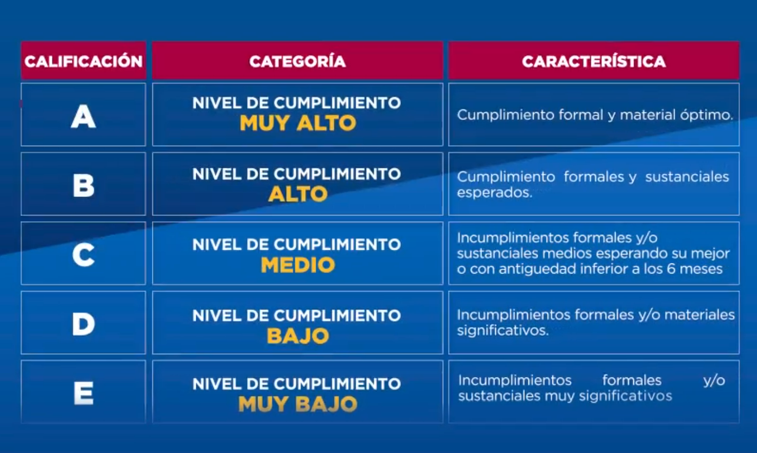
Niveles de calificación de Cumplimiento

Slide 5
Variables de Calificación.
Existen tres tipos de Variables:
  Variables de Ponderación
  Variables de Vinculación
  Variables de Calificación Directa

Slide 6
Variables de Calificación.
Variables de Ponderación:
  Relacionada a los incumplimientos detectados durante el período de evaluación. (P.Ej. Deudas pendientes de pago)
  Se puede visualizar el detalle de dichos incumplimientos

Slide 7
Variables de Calificación.
Variables de Vinculación:
  Relacionado a la vinculación con otros contribuyentes que tienen una calificación de cualquiera de los dos últimos niveles. En ese caso, la calificación según las variables de ponderación se afecta, descendiendo a niveles inferiores.
Sociedad 1
Sociedad 2 (calificación D o E)
20%
    Ejemplo de vinculación: La sociedad tiene socios, accionistas o participacionistas que, individualmente o en conjunto, posean directa y/o indirectamente más del veinte por ciento (20%) del capital y estos, a su vez, son socios, accionistas o participacionistas de otra sociedad con cualquiera de los dos niveles más bajos de cumplimiento, que individualmente o en conjunto posean directa y/o indirectamente más del veinte por ciento (20%) del capital de dicha sociedad..

Slide 8
Variables de Calificación.
  Variables de Calificación Directa :
  Relacionada a la calificación de manera directa de acuerdo a determinadas situaciones:
  Estas variables originan la asignación directa de la calificación E:
    Haber sido condenado por delito tributario y/o aduanero o, tratándose de personas jurídicas, cuando el representante legal, en su calidad de tal, tenga sentencia condenatoria consentida o ejecutoriada vigente por dichos delitos.
    Contar con resolución de atribución de la condición de sujeto sin capacidad operativa firme de acuerdo con la norma de la materia, salvo que haya vencido el plazo en que debe mantenerse la publicación correspondiente en la página web de la SUNAT.
  Si se trata de un nuevo contribuyente, la calificación que corresponde es C.

Slide 9
Cuándo surte efectos la calificación del Perfil de Cumplimiento?
La asignación o modificación de un determinado “Perfil de Cumplimiento” se realizará de manera TRIMESTRAL mediante Resolución de Intendencia, la cual surte efecto a partir del primer día calendario del mes siguiente a aquel en que:
  Se realiza el depósito de dicha resolución, si la forma de su notificación hubiera sido la prevista en el inciso b) del artículo 104 del Código Tributario.
  Se realizan las publicaciones a que se refiere el artículo 105 del Código Tributario, si la forma de notificación fue la contemplada en dicho artículo. Si las citadas publicaciones se realizan en días distintos, para efecto de lo previsto en este literal se considera la fecha de la última publicación.

Slide 10
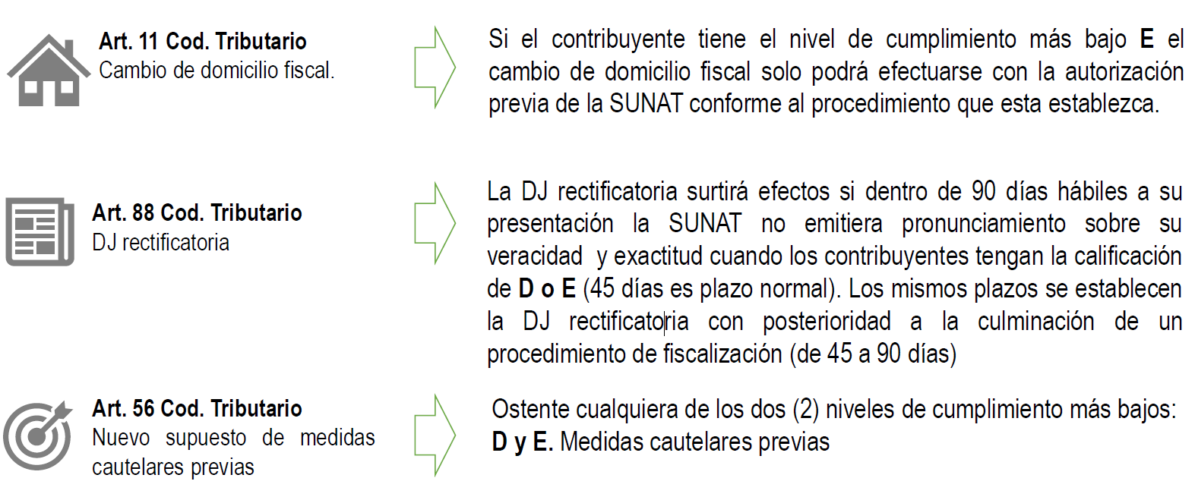
Efectos del perfil de cumplimiento
RESTRICCIONES:

Slide 11
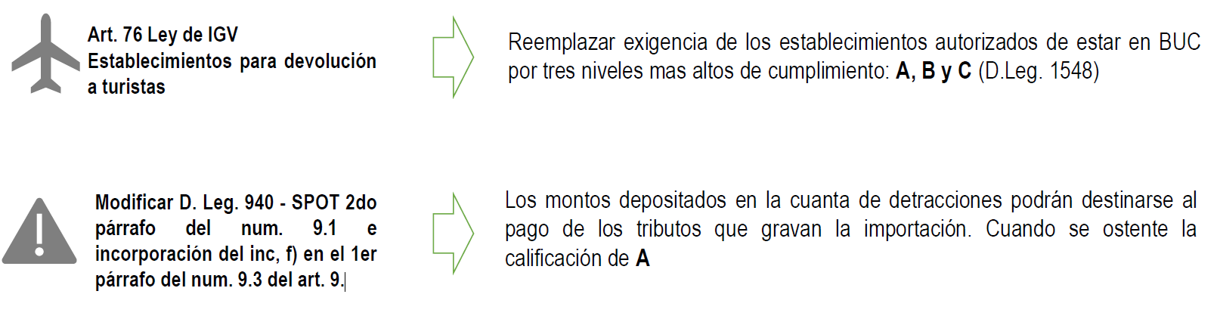
Efectos del perfil de cumplimiento
BENEFICIOS:

Slide 12
Periodo de “Calificación de Prueba”
Calificaciones de prueba:
El reglamento establece la aplicación por parte de la SUNAT de una o más calificaciones de prueba conforme al nivel de cumplimiento.
Las calificaciones de prueba tienen naturaleza informativa por lo que no constituyen la primera asignación del nivel de cumplimiento, ni genera ninguno de los efectos establecidos en el referido Decreto. Legislativo.
Las Calificaciones de Prueba se realizarán de manera trimestral durante un año, en los períodos de Julio y octubre 2024, enero y abril 2025.
Las calificaciones de prueba solo tienen
carácter informativo y carecen de efectos
NO es necesario presentar un descargo

Slide 13


REGISTRO DE ASISTENCIA
Para poder registrar su asistencia:
Escanear el siguiente QR

Slide 14
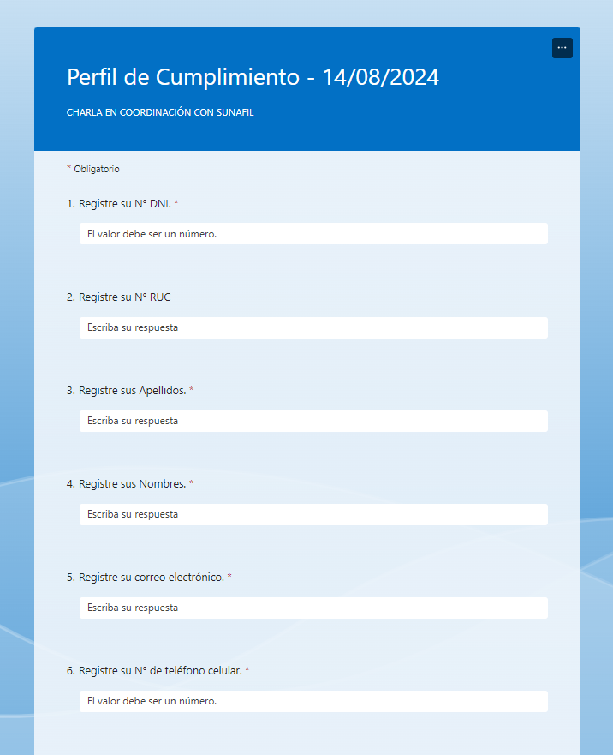
REGISTRO DE ASISTENCIA

Slide 15
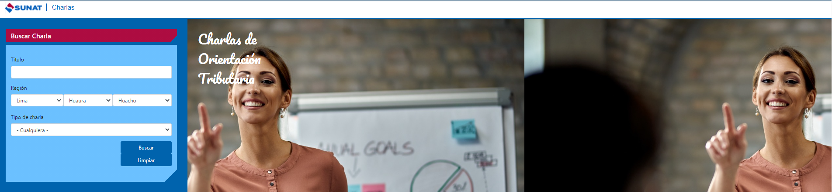
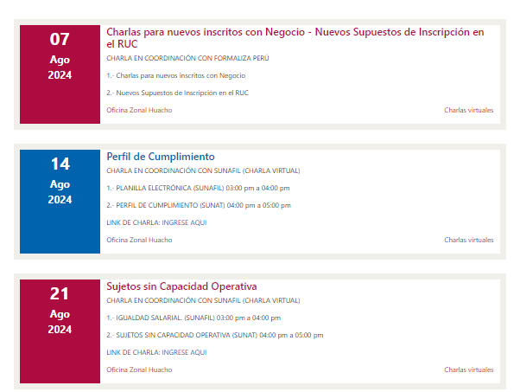
REGISTRO EN PAGINA DE CHARLAS
Buscar Huacho

Slide 16

Redes Sociales Oficiales

Slide 17
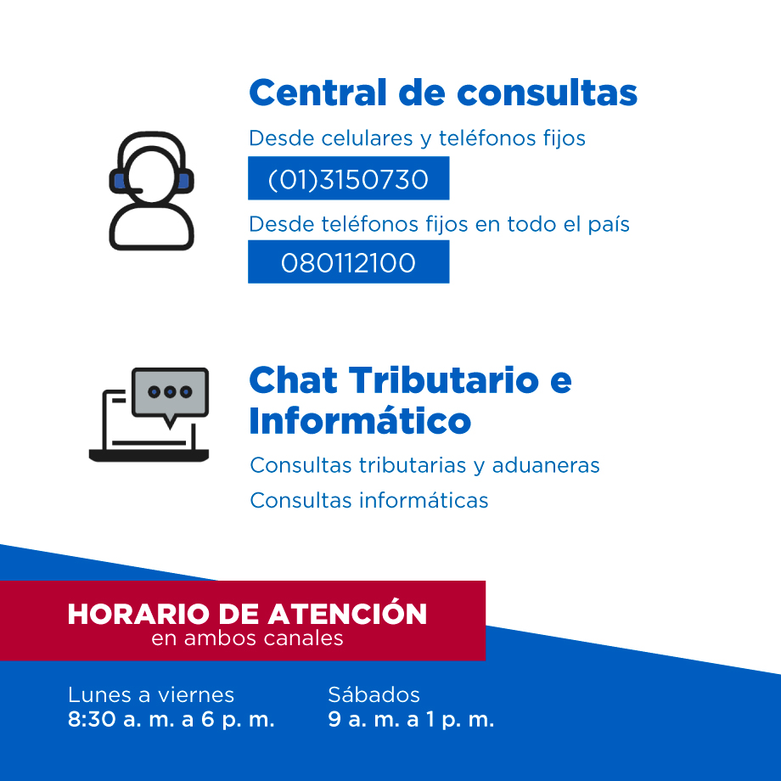
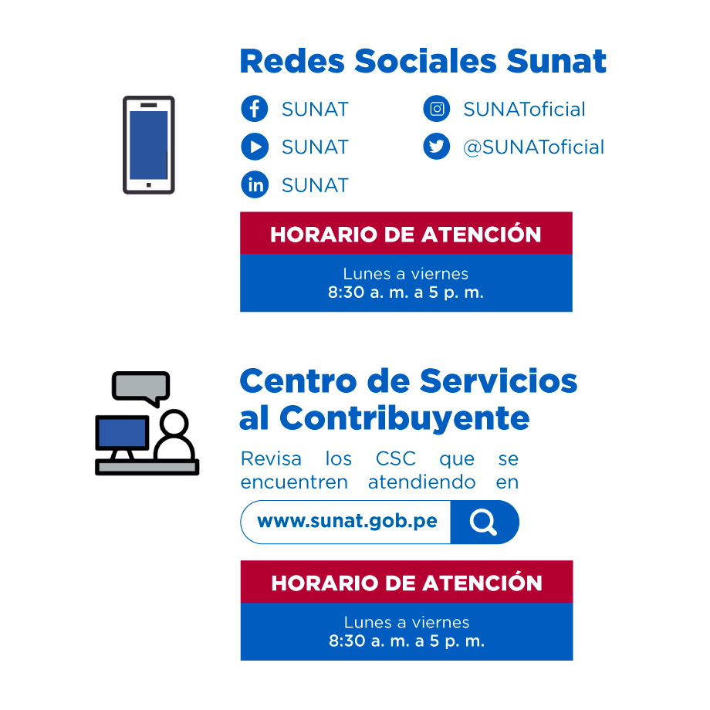
Canales de atención al contribuyente

Slide 18
GRACIAS

